Slide 1
Lektion 12: Darstellung von Klang
KS4 - Darstellungen von Daten
Notes:
Zuletzt aktualisiert: 30-09-2021
Die Ressourcen werden regelmäßig aktualisiert - die neueste Version finden Sie unter: the-cc.io/curriculum.
Diese Ressource wird von der Raspberry Pi Foundation unter einer Creative Commons Attribution-NonCommercial-ShareAlike 4.0 International Lizenz lizenziert. Um eine Kopie dieser Lizenz zu sehen, besuchen Sie creativecommons.org/licenses/by-nc-sa/4.0/

Slide 2
Berechnen der Dateigröße
Starter-Aktivität
Ein Bitmap-Bild ist 12 × 12 Pixel groß und hat eine Farbtiefe von 2. Wie groß ist die Dateigröße des Bildes in Bits?
Wie viele Bits sind für ein 16-Farben-Bild mindestens erforderlich?

Slide 3
Berechnen der Dateigröße
Starter-Aktivität
Ein Bitmap-Bild ist 12 × 12 Pixel groß und hat eine Farbtiefe von 2. Wie groß ist die Dateigröße des Bildes in Bits?
Wie viele Bits sind für ein 16-Farben-Bild mindestens erforderlich?
288 Bits
4 Bits

Slide 4
Lektion 12: Darstellung von Klang
Zielsetzungen
In dieser Lektion lernen Sie:
Erklären Sie, warum analoge Tondaten in binäre Ziffern umgewandelt werden müssen
Beschreiben Sie die Begriffe Abtastung, Abtastrate und Abtastauflösung

Slide 5
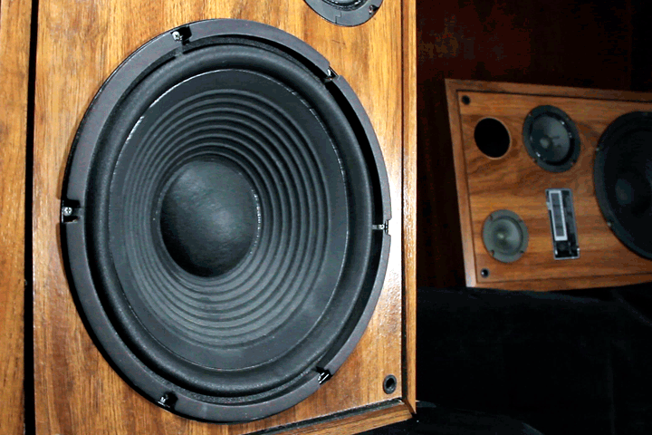
Darstellung des Klangs
Tätigkeit 1
Sie haben vielleicht schon einmal gesehen, wie Schall in Wellen dargestellt wird.
Schall ist eine Druckwelle, die die Luft zum Schwingen bringt.
Diese Tatsache wird in Mikrofonen und Lautsprechern genutzt.
Notes:
Bildquellen:
https://pixabay.com/vectors/sound-wave-waveform-aural-audio-1781570/
https://gifer.com/en/7MIW

Slide 6
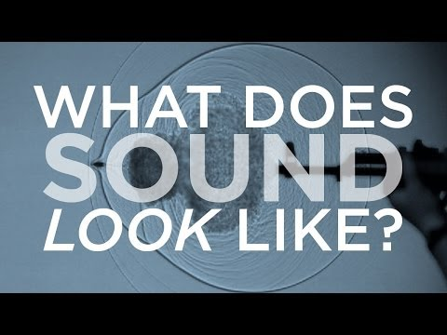
Darstellung des Klangs
Tätigkeit 1
Normalerweise kann man keinen Ton sehen.
In diesem Video können Sie die Wirkung von Schallwellen auf visuelle Weise sehen.
Notes:
Videoquelle: https://www.youtube.com/watch?v=px3oVGXr4mo

Slide 7
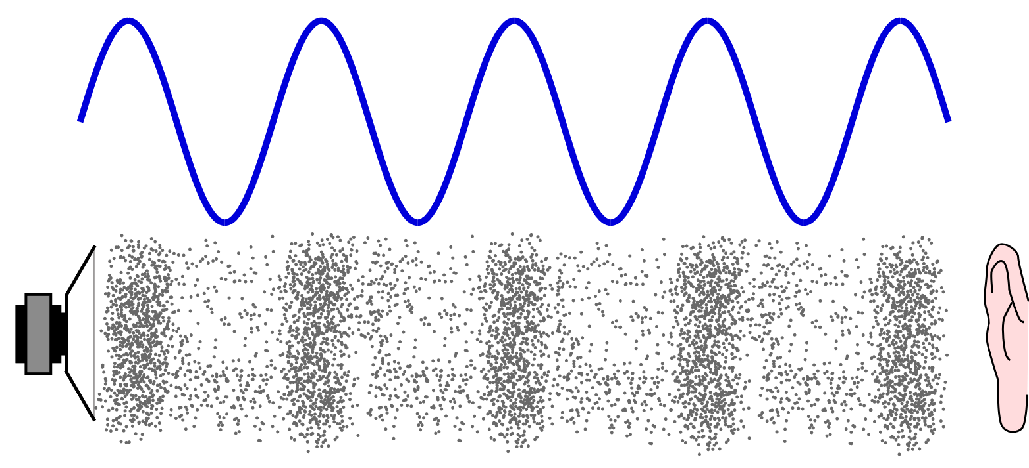
Darstellung des Klangs
Tätigkeit 1
Ein Computer kann eine analoge Schallwelle wie diese nicht interpretieren.
Sie müssen digitalisiert werden, d.h. in binäre Zahlen umgewandelt werden.
Mit Lautsprechern können Geräte aus diesen Binärzahlen Töne erzeugen.
Eine vibrierende Membran im Lautsprecher erzeugt Druckwellen in der Luft, die Sie als Schall hören.
Notes:
Bildquelle: https://commons.wikimedia.org/wiki/File:CPT-sound-physical-manifestation.svg

Slide 8
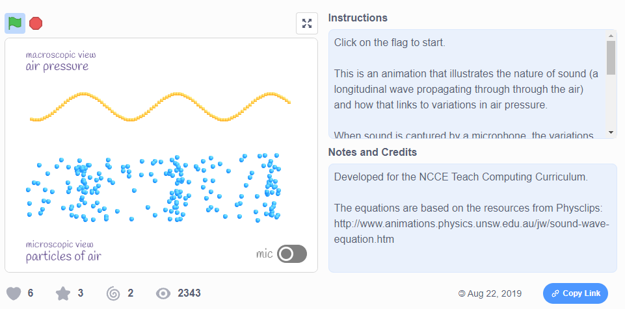
Darstellung des Klangs
Tätigkeit 1
Diese Scratch-Animation veranschaulicht die Natur des Klangs.
Sie zeigt, wie eine Schallwelle mit Veränderungen des Luftdrucks verbunden ist.
Es reagiert auf ein Mikrofon.

Slide 9
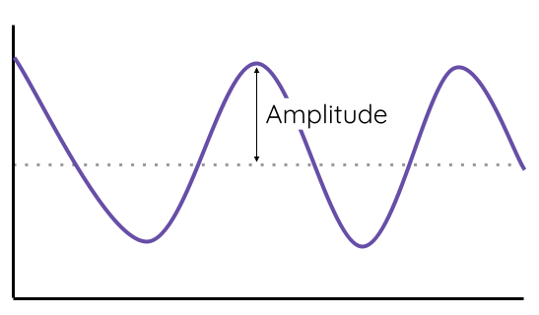
Darstellung des Klangs
Tätigkeit 1
Die Amplitude (Höhe) der Schallwelle stellt das Volumen dar.
Je höher die Amplitude, desto höher die Lautstärke des Tons.

Slide 10
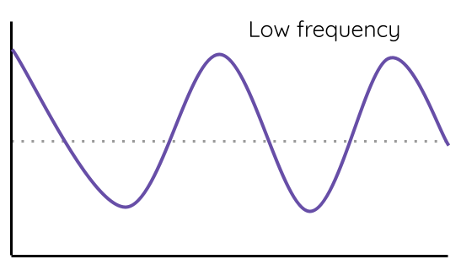
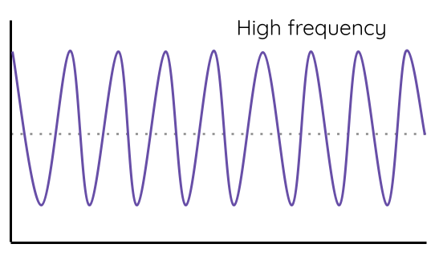
Darstellung des Klangs
Tätigkeit 1
Die Frequenz der Schallwelle gibt die Tonhöhe an.
Je näher die Wellen beieinander liegen, desto höher ist die Tonhöhe (Note).

Slide 11
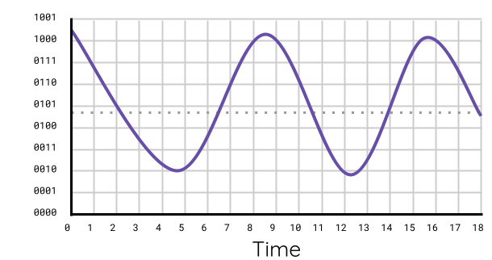
Darstellung des Klangs
Tätigkeit 1
Der Ton, den wir hören, ist analog, aber Computer müssen ihn digital speichern.

Slide 12
Darstellung des Klangs
Tätigkeit 1
Der Ton, den wir hören, ist analog, aber Computer müssen ihn digital speichern.
Um die Geräusche digital zu speichern, wird in bestimmten Abständen eine Probe entnommen.
Dies wird als Abtastrate bezeichnet, die in Hertz (Hz) gemessen wird.

Slide 13
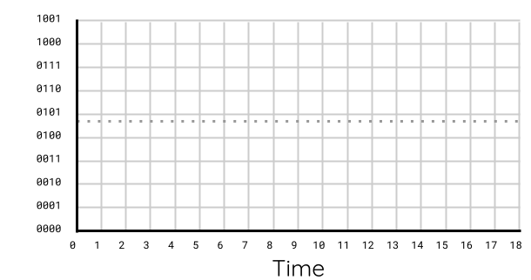
Darstellung des Klangs
Tätigkeit 1
Der Ton, den wir hören, ist analog, aber Computer müssen ihn digital speichern.
Um die Töne digital zu speichern, wird in regelmäßigen Abständen eine Probe entnommen.
Dies wird als Abtastrate bezeichnet, die in Hertz (Hz) gemessen wird.

Slide 14
Darstellung des Klangs
Tätigkeit 1
Die Probe misst die Spannung des Mikrofons und wandelt sie in einen Binärwert um.
Die Art und der Bereich von Binärzahlen, die verwendet werden können, sind begrenzt.
Sie werden später mehr darüber erfahren.
0111

Slide 15
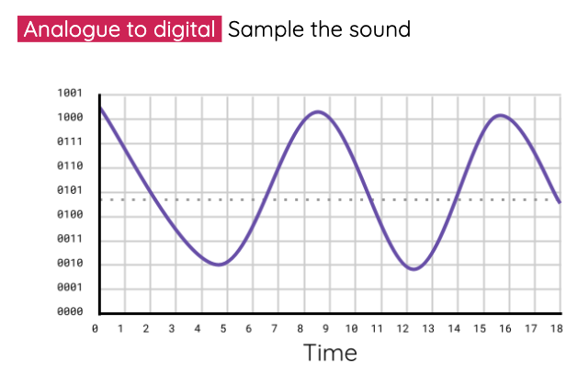
Darstellung des Klangs
Tätigkeit 1
Betrachten Sie die Schallwelle auf dem Arbeitsblatt.
Füllen Sie die Tabelle aus, um die Binärwerte an jedem Punkt festzuhalten.
Versuchen Sie nun, die Schallwelle aus den aufgenommenen Samples neu zu zeichnen.
Bei der Probenahme wird in regelmäßigen Abständen eine Messung vorgenommen.

Slide 16
Abtastrate und Auflösung
Tätigkeit 2
In Aktivität 1 haben Sie Proben der Welle genommen. Anschließend haben Sie die Welle auf der Grundlage Ihrer Beispieldaten neu gezeichnet.
Dies war die ursprüngliche Welle.

Slide 17
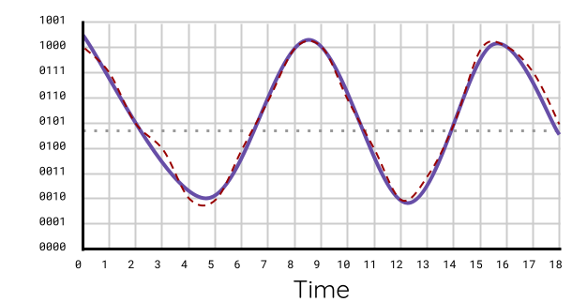
Abtastrate und Auflösung
Tätigkeit 2
Ihre neue Welle wäre etwas anders gewesen.

Slide 18
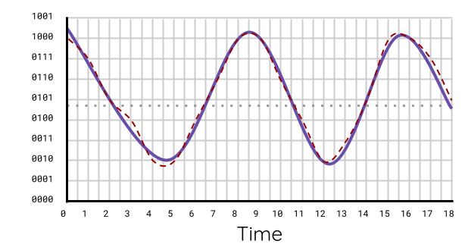
Abtastrate und Auflösung
Tätigkeit 2
Sie können das Ergebnis verbessern, indem Sie mehr Proben nehmen.
Dies würde man als Erhöhung der Abtastrate bezeichnen.

Slide 19
Abtastrate und Auflösung
Tätigkeit 2
Wenn Sie mehr Proben pro Sekunde nehmen, können Sie die Qualität der Darstellung verbessern.

Slide 20
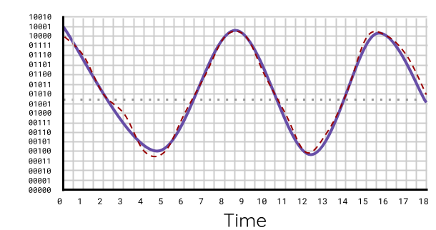
Abtastrate und Auflösung
Tätigkeit 2
Eine weitere Möglichkeit zur Verbesserung der Qualität besteht darin, die Anzahl der Bits zu erhöhen, die für die Darstellung jeder Probe verwendet werden.

Slide 21
Abtastrate und Auflösung
Tätigkeit 2
Die Anzahl der Bits pro Abtastung wird als Abtastauflösung bezeichnet.
Durch Erhöhen der Sample-Auflösung können Sie noch mehr von der ursprünglichen analogen Welle abtasten.
Dies würde die Qualität der Darstellung verbessern.

Slide 22
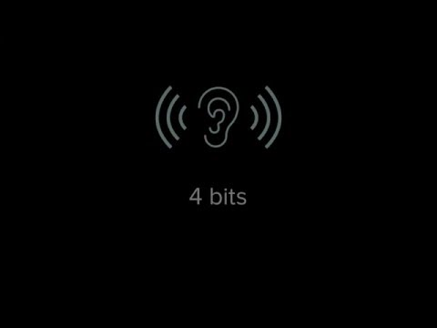
Abtastrate und Auflösung
Tätigkeit 2
Hören Sie sich die Audiobeispiele in diesem Video an, um den Unterschied zwischen einer 16-Bit-, 8-Bit- und 4-Bit-Aufnahme zu erkennen.
Hören Sie von 0:55 bis 2:05.
Notes:
Videoquelle: https://youtu.be/ubCMI3Jq6e4?t=55 (Hinweis: Spielen Sie das Video von 0:55 bis 2:05 ab.)

Slide 23
Abtastrate und Auflösung
Tätigkeit 2
Rekapitulation
Es gibt zwei Möglichkeiten, die Qualität von Tondarstellungen zu verbessern:
Erhöhen Sie die Abtastrate (Samples pro Sekunde, gemessen in Hertz)
Erhöhung der Abtastauflösung (Bits pro Abtastung)

Slide 24
Typische Einstellungen
Tätigkeit 2
Die Standard-Sample-Auflösung für Audiodateien in professioneller Qualität liegt bei 16 Bit.
Das bedeutet, dass 2¹⁶ (65.536) verschiedene Werte zur Aufzeichnung der Amplitude des Tons zur Verfügung stehen.
1010100100101001

Slide 25
Typische Einstellungen
Tätigkeit 2
Die Standardabtastrate für professionelle digitale Audiosignale beträgt 44,1 kHz oder 44.100 Samples pro Sekunde.

Slide 26
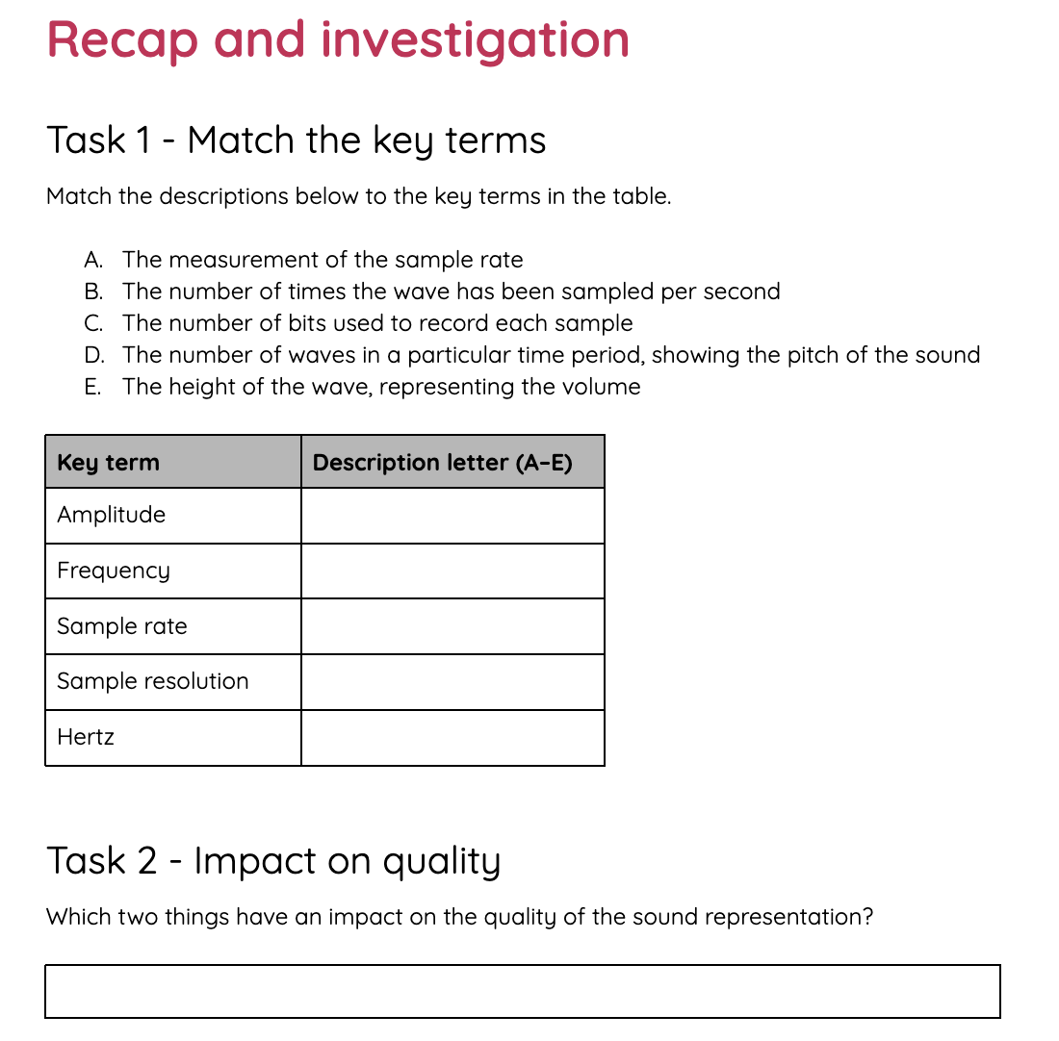
Rekapitulation und Untersuchung
Tätigkeit 2
Verwenden Sie das Arbeitsblatt, um einige der wichtigsten Begriffe aus dieser Lektion zu wiederholen und mit Audacity den Klang zu untersuchen.

Slide 27
Die Abtastrate wird in Hertz gemessen.
Plenarsitzung
Wahr
Falsch

Slide 28
Die Abtastrate wird in Hertz gemessen.
Plenarsitzung
Wahr
Falsch

Slide 29
Eine höhere Frequenz führt zu einer niedrigeren Tonhöhe
Plenarsitzung
Wahr
Falsch

Slide 30
Eine höhere Frequenz führt zu einer niedrigeren Tonhöhe
Plenarsitzung
Wahr
Falsch
Das würde zu einer höheren Tonlage führen!

Slide 31
Die Abtastauflösung bezieht sich auf die Anzahl der Bits pro Abtastung.
Plenarsitzung
Wahr
Falsch

Slide 32
Die Abtastauflösung bezieht sich auf die Anzahl der Bits pro Abtastung.
Plenarsitzung
Wahr
Falsch

Slide 33
Die Verringerung der Abtastrate verbessert die Tonqualität
Plenarsitzung
Wahr
Falsch

Slide 34
Die Verringerung der Abtastrate verbessert die Tonqualität
Plenarsitzung
Wahr
Falsch
Das würde die Qualität mindern!

Slide 35
Nächste Lektion
Zusammenfassung
In dieser Lektion werden Sie...
Entdeckt, wie Töne durch binäre Ziffern dargestellt werden
In der nächsten Lektion werden Sie...
Erfahren Sie, wie Sie die Dateigröße von Sounddateien berechnen können

